Slide 1

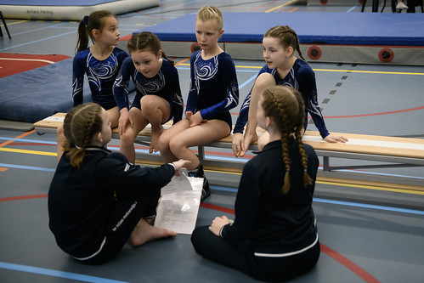
Jaarverslag G.V. DOS Udenhout
Ter ondersteuning bij de Algemene Leden Vergadering (ALV) van het seizoen 2024 / 2025
Zaterdag 13 december 2025

Slide 2
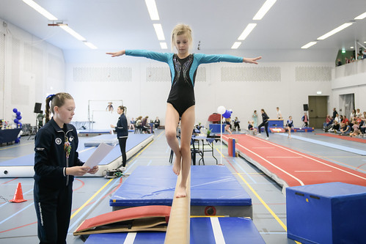
Onderwerpen
OPENING
HET JAARVERSLAG
  Bestuur
  Commissies
  Belangrijke thema’s
DE FINANCIEN
DÉCHARGE BESTUUR
HET LOPENDE SEIZOEN
ONZE JUBILARISSEN

Slide 3
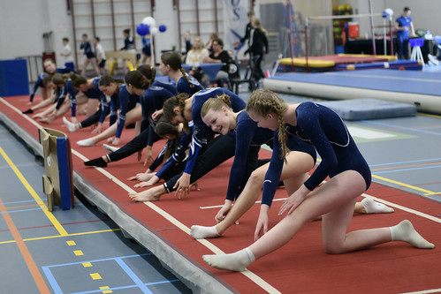
Opening
Welkom!
Het belang van vrijwilligers.
Een veilig sportklimaat.
Het bestuur als onderdeel van de vereniging.

Slide 4
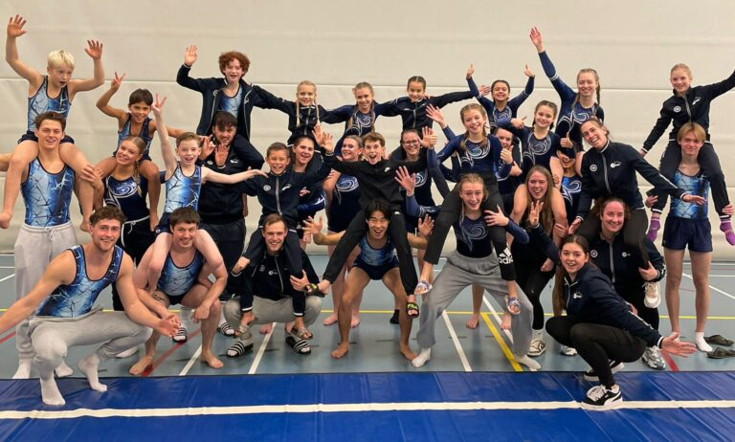
Jaarverslag bestuur 2024 / 2025
voorzitter: Steven Vervoort
secretaris: Henriëtte Reinders
penningmeester: Jos van Esch (eerder was dit Steven Vervoort a.i.)
bestuurslid materialen: Arjan Saly (eerder was dit Elke van Velthoven)
bestuurslid communicatie: Karen van de Ven
bestuurslid algemeen: Saskia van der Kallen
bestuurslid algemeen: Raymond van Tilburg
bestuurslid algemeen (TC): Juliet Brokken
bestuurslid algemeen: Ralf Adams
Toelichting
Nieuwe bestuursleden
Begin kalenderjaar 2025 zijn er verschillende nieuwe bestuursleden begonnen. Met Jos van Esch is er een nieuwe penningmeester gestart. Daarnaast zijn Karen, Arjan en Saskia toegetreden als bestuursleden.
Vertrek bestuursleden
Elke van Velthoven heeft aan het einde van het seizoen 2024 / 2025 haar taken als bestuurslid neergelegd. Elke blijft als trainer en turnster meer dan betrokken bij de vereniging. Steven Vervoort legt na de ALV in december 2025 zijn taken als voorzitter en bestuurslid neer.

Slide 5
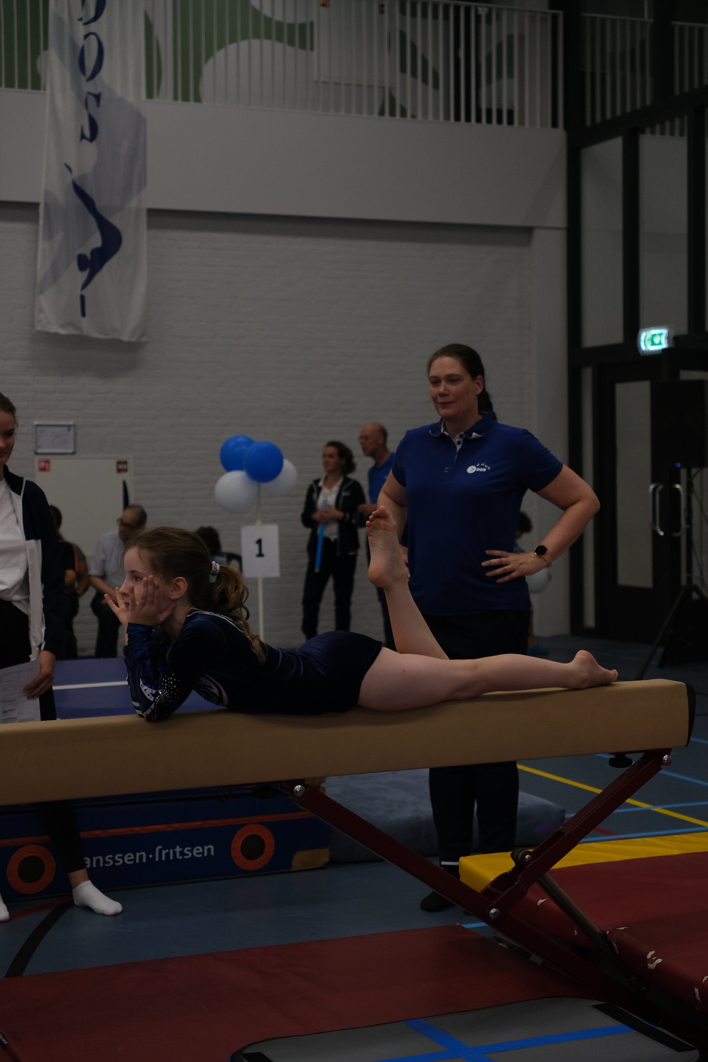
Jaarverslag Trainers Commissie 2024 / 2025 | 1/3
Recreatief turnen
Dinsdagse les van 18:00-19:00 uur, 2024/2025
Dit is het eerste volle jaar dat deze les draait. Het is een combinatie van selectie en pre-selectie meiden van (ongeveer) 7 tot 12 jaar. Het is een leuke, gemotiveerde groep die graag wil leren. Het was dit seizoen een combinatie van kleurenturnen en oefenen voor de wedstrijden. De meiden die (nog) geen wedstrijden doen, maken zo al wel kennis met vloeroefeningen op muziek doordat ze dit in de les zien en horen. Een heel groot deel van de pre-selectie is gedurende het seizoen doorgestroomd naar de selectie.
Selectie turnen
Afgelopen seizoen deden de selectie turnsters van DOS mee in 3 verschillende niveaus.
Niveau 5. Supplement G en supplement D
In niveau 5 deden 2 teams mee. Voor bijna alle turnsters op dit niveau was het de eerste keer. Het 1e team behaalde 2x een 2e plaats. Het 2e team 1x brons en was 1x 4e.
In supplement G deden 3 teams mee. Team 1 behaalde een 3e en een 1e plaats. Het 2e team 2x een 3e plaats en het 3e team een 3e en 4e plaats. De senioren deden alleen individueel mee. Laura de Laat behaalde bij de eerste wedstrijd het goud.
Alle turnsters konden zich plaatsen voor de individuele meerkamp finale en voor toestelfinales. Laura en Anne onze senioren hadden zich beide geplaatst voor deze wedstrijd. Verder hadden bij de middenbouw 5 turnsters zich geplaatst. Dit waren Lena, Fleur, Ella, Janne en Ize. Ella behaalde in deze finale de 3e plaats. Bij de jeugd en junioren hadden Yfke en Sanne zich geplaatst voor de finale.
Ook bij de toestelfinales hadden we meerdere deelnemers.
Niveau 5
2 balkfinales
2 vloerfinales en daarbij een bronzen medaille voor Ella
4 sprongfinales
2 brugfinales
Supplement G
1 balk finale
3 vloer finales en zilver voor Yfke
3 sprong finales en Goud voor Sanne en brons voor Ilse
1 brugfinale en daarmee Goud voor Joy
Supplement D
1x sprongfinale
2x brugfinale en daarbij zilver voor Laura
Het was een mooi turnseizoen met veel individuele groei.

Slide 6
Jaarverslag Trainers Commissie 2024 / 2025 | 2/3
Springlessen
Een jaar vol groei, energie en trots bij DOS Springen!
Wat een prachtig sportjaar ligt er achter ons! Zowel binnen de recreatiegroepen als de selectiegroepen is er volop gesprongen, geleerd en vooral genoten. De groei, inzet en saamhorigheid binnen onze vereniging maken ons enorm trots.
Groei en enthousiasme in de recreatie
De recreatielessen hebben het afgelopen jaar een enorme groei doorgemaakt. De lessen zitten inmiddels helemaal vol en er wordt met zichtbaar plezier en enthousiasme gesprongen. Daarnaast is er een mooie stap gezet in de materialen: de recreatiegroepen (junior/senior) trainen nu op de MD40 en Dorado-trampolines, waardoor de oude Vlinder-trampoline steeds minder gebruikt wordt. Ook steeds meer jeugdleden maken langzaamaan de overstap naar de MD40. Deze overstap zorgt ervoor dat de doorstroom van jeugd naar junior, of van recreatie naar selectie, een stuk soepeler verloopt.
Ook op de tribune is het altijd gezellig druk. De betrokkenheid van ouders en familieleden geeft elke les extra energie. Die steun en gezelligheid langs de kant waarderen we enorm – het maakt DOS tot wat het is: een warme, sportieve gemeenschap.
Prestaties en passie in de selectie
Voor het eerst werd de selectie door twee trainers gegeven, vanaf dit seizoen heeft Guusje de leiding van de eerste les op zaterdag op zich genomen. En met succes! De selectiespringers hebben het afgelopen seizoen fantastische prestaties geleverd. Voor het eerst is gekeken naar kwalificatie voor teams bij het groepsspringen, zodat de sterkste en meest gemotiveerde springers samen konden strijden. En met succes: het team werd Nederlands kampioen op de Airtrack op B-niveau!
Voor de jeugd bleek dit niveau nog een stap te hoog, maar onze trainers hebben inmiddels een nieuwe visie ontwikkeld voor het seizoen 2025–2026. Want leren, groeien en met plezier trainen staan altijd voorop.
Na het groepsspringen was het tijd voor micro — springen op muziek. Dat zorgde voor een heerlijke energie in de zaal. Het ritme, de muziek en de teamspirit tilden iedereen naar een hoger niveau. Er werden veel nieuwe sprongen getoond, soms nog met foutjes, maar de vooruitgang was onmiskenbaar. Eén seniorenteam (Mika, Merijn, Juransly, Jesse) wist zich zelfs te kwalificeren voor het allerhoogste niveau. Ondanks enkele tegenslagen door administratieve issues en een klein foutje van de hoofdtrainer, bleef de motivatie groot. En die revanche kwam er: met hulp van een invaller van Turnschool Rijssen werd het optreden in Ahoy een waar spektakel!
Langs de dranghekken stonden mensen rijen dik te kijken naar onze springers – en terecht! De show was indrukwekkend, en de prestaties mochten er zijn. Alle springers zijn inmiddels gespot voor deelname aan de kwalificatiemomenten van het EK-traject 2025–2026.
Individuele successen in Ahoy
Bij de individuele wedstrijden in Ahoy werden bovendien prachtige resultaten behaald.
Teun van den Bosch veroverde bij zijn eerste NK goud én twee keer brons.
Juransly Meijer verdedigde met succes zijn nationale titel op de minitrampoline in de eredivisie en pakte ook nog zilver op de airtrack.
Fynn van den Biggelaar en Jesse van den Dries sprongen naar goud op de airtrack, terwijl Fynn ook nog brons pakte op de minitrampoline.
Met zo’n 20 kwalificaties voor het NK in Ahoy – ook al konden niet alle springers deelnemen vanwege school en examens – is dat een resultaat waar we trots op mogen zijn.
Meer dan medailles
Toch is het mooiste van alles misschien wel de sfeer. De saamhorigheid, het enthousiasme en de onderlinge steun waren ongekend. Bij DOS maakte het dit seizoen niet uit wie er sprong, of hoe er gesprongen werd – er was altijd applaus, altijd support en altijd plezier. Samen hebben we bewezen dat sport niet alleen om prestaties gaat, maar ook om passie, samenwerking en trots. En met die energie kijken we nu al uit naar het nieuwe seizoen!

Slide 7
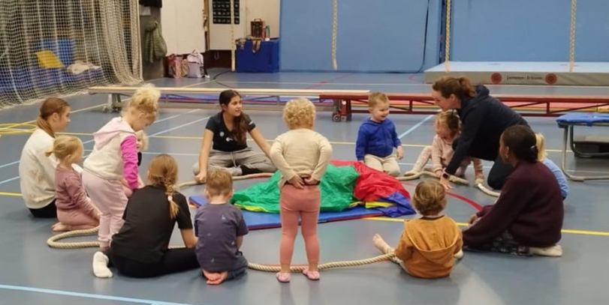
Jaarverslag Trainers Commissie 2024 / 2025 | 3/3
Peuter- en kleutergym
De jongste kinderen van onze vereniging nemen wekelijks deel aan de gymlessen op woensdagmiddag. Vanaf 2,5 jaar kunnen zij instromen en spelenderwijs kennismaken met verschillende toestellen en vormen van bewegen.
Tijdens de tweede les krijgen de kleuters meer gerichte opdrachten en leren zij samenwerken. De lessen worden aangeboden binnen wisselende thema’s, zoals dieren, circus, herfst en winter. Op deze manier wordt hun fantasie geprikkeld en leren zij diverse bewegingen. Muziek vormt daarbij een vaste pijler: het ondersteunt de lesopbouw en draagt bij aan de expressieve ontwikkeling van de kinderen.
Een jaarlijks hoogtepunt is de ouderles, waarin ouders actief deelnemen aan de activiteiten. Dit wordt altijd met veel enthousiasme ontvangen en versterkt de betrokkenheid van zowel kinderen als ouders.
Ladiesfit
Geen input.
Volleybal
Geen input.
Vrijwilligers en stagiaires
Het opleiden van trainers was- en blijft een van de doelen. Vakkundig geschoolde trainer-coaches zijn onmisbaar voor G.V. DOS. Zij zorgen voor het bestaan van de vereniging. Opleiden dient hierin in de breedste zin van het woord te worden gezien. Van het opleiden tot hulpleiding, assistent-trainer, jurylid, trainer-coach, bijscholing tot en met niet direct aan de gymsport gerelateerde opleidingen, die de vereniging indirect verder brengt.
In het sportjaar 2024-2025 zijn onderstaande leden geschoold en geslaagd voor hun opleiding.
Assistent trainer niveau 1
Hannah Lutke – Schipholt
Amy van Hooff
Kiki van Balkom
Assistent trainer niveau 2
Ilse Panen
Koert Marcelissen
Youri Emmen
Joy Adams
Assistent trainer niveau 3
Koert Marcelissen
Youri Emmen
Suze Bakker
Guusje Jespers
Elke van Velthoven

Slide 8
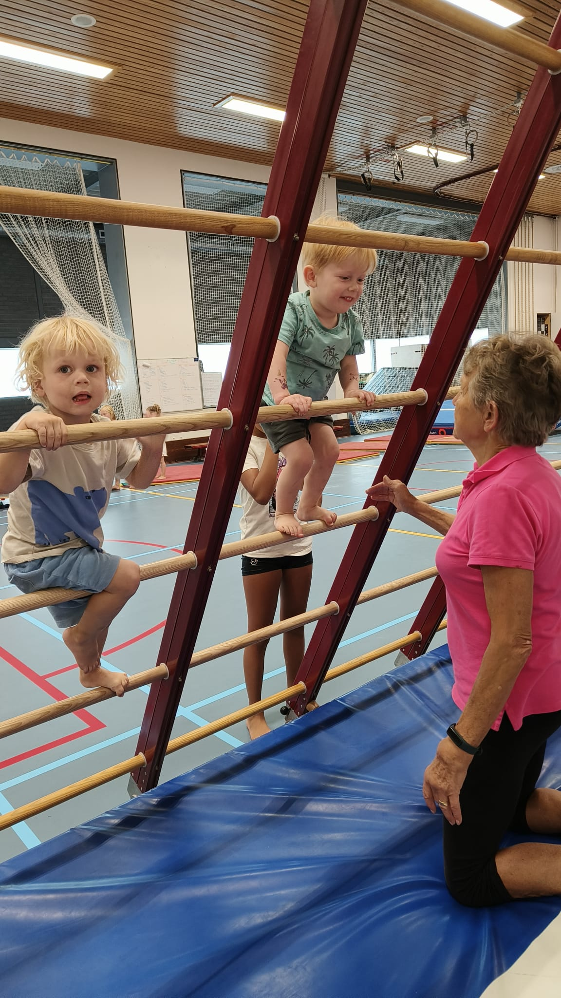
Jaarverslag Activiteiten Commissie 2024 / 2025
De Activiteiten Commissie (AC) draagt zorg voor diverse activiteiten
die worden georganiseerd door de vereniging. De belangrijkste taken zijn:
- Zorgdragen voor de Club Kampioenschappen;
- Zorgdragen voor de bedankdag voor de vrijwilligers;
- Zorgdragen voor de Algemene Ledenvergadering.
Toelichting Activiteiten Commissie
Op vrijdag 13 december 2024 werd in 't Plein de Algemene Ledenvergadering gehouden, gevolgd door een spetterende kerstbingo. Er werd hard meegezongen en de enveloppenactie werd goed ontvangen. Velen gingen met een gewonnen item naar huis, alle prijzen waren gedoneerd door de lokale ondernemers.
Op zondag 13 april zijn de jaarlijkse clubkampioenschappen georganiseerd, iedereen heeft hier weer mooie sprongen of turncombinaties laten zien, ieder op zijn of haar eigen niveau.
Op zondag 22 juni was de bedankdag voor de vrijwilligers van DOS. De Schelf was hiervoor omgetoverd in een klein casino. Door bijna 40 personen is er zeer fanatiek gespeeld, de speelchips werden volop uitgegeven. Dit alles werd omlijst door frisdrank en pizza.
Aan het eind van het seizoen hebben we afscheid genomen van Ezia Vermeer als commissielid. Zij gaat haar talenten als vrijwilliger ergens anders inzetten.

Slide 9
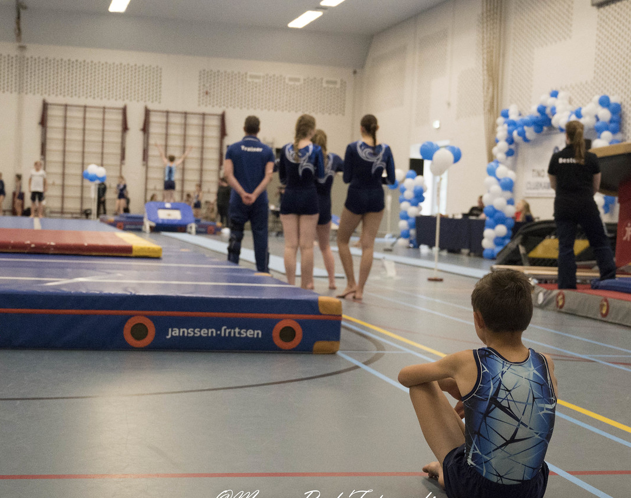

Jaarverslag – belangrijke thema’s
Positief sportklimaat (de 4 V’s)
Alle trainers, assistent-trainers en volwassen vrijwilligers (+ 18 jaar) hebben een actuele VOG (Verklaring Omtrent Gedrag).
G.V. DOS heeft een vertrouwenspersoon. Van beide Vertrouwenspersonen hebben we het bericht ontvangen dat er het afgelopen seizoen geen melding is gemaakt.
Onze vereniging heeft vakkundig geschoolde trainers, assistent-trainers en hulpleiding. Elk jaar investeert de vereniging in het opleiden van onze vrijwilligers.
Wij hanteren een gedragscode. Deze gedragscode draagt zorg voor een fijn sportklimaat. Het afgelopen seizoen werd de gedragscode geactualiseerd. Het ontwikkelen van een pestprotocol staat op het wensenlijstje voor het nieuwe kalenderjaar.
Vrijwilligers
Vrijwilligers zijn het kloppend hart van onze vereniging. We waarderen hun bijdrage, week in week uit. In woord en gebaar. Naast de DOS bedankdag ontvangen vrijwilligers die een duurzame bijdrage leveren aan de vereniging een shirt met een DOS logo. Daarmee zijn onze vrijwilligers herkenbaar voor onze leden en ouders en stralen we uniformiteit uit.
Groeipotentieel G.V. DOS
Gymnastiek in de nabijheid in Udenhout en omstreken heeft een grote aantrekkingskracht. De dorpskernen van Udenhout en Berkel-Enschot blijven groeien. Door een gebrek aan hoofdtrainers en ruimte op de meest aantrekkelijke tijdsloten is groei op dit moment niet mogelijk. Voor de turnlessen wordt er om die reden met een wachtlijst gewerkt.

Slide 10
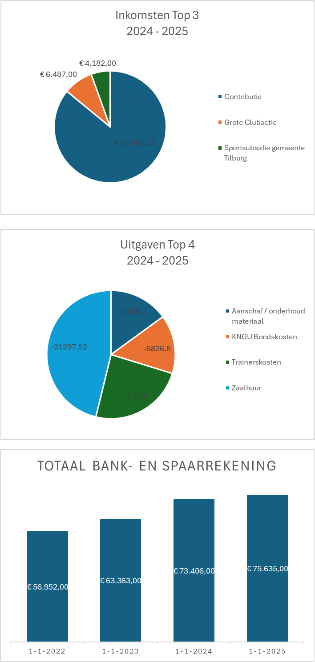
DE FINANCIEN | INKOMSTEN - UITGAVEN
Detailinformatie over de inkomsten en uitgaven is op verzoek in te kijken door de leden van G.V. DOS.
Conclusie seizoen 2024 – 2025
Banksaldo nagenoeg gelijk;
Materiaalkosten hoger in vergelijking tot voorgaande seizoen. Ook komend jaar naar verwachting forse investeringen;
Contributie seizoen 2025 – 2026 blijft gelijk.
G.V. DOS is een financieel gezonde vereniging!

Slide 11

Verslag kascommissie
Wat viel op tijdens de kascontrole?
Een kloppende boekhouding.
Nagenoeg gelijkblijvende kosten in de top 3
(zaalhuur, vrijwilligersvergoeding voor trainers en de KNGU bondscontributie).
Tip van de kascontrole commissie
Professionaliseer de boekhouding.
Van administratie in Club-Assistent, Rabobank en Excel naar een boekhoudprogramma.
Zorg op hoofdlijnen voor een meerjarenbegroting.
Leg uit en verklaar waarom de vereniging een Eigen Vermogen nodig heeft en houdt.
Advies kascontrole commissie
Akkoord!
Ivo Stokkermans, Steven Vervoort, Jos van Esch

Slide 12

DÉCHARGE BESTUUR
ZIJN DE LEDEN VAN G.V. DOS AKKOORD MET HET GEVOERDE BELEID?
  Dit jaarverslag dient als verantwoording van het verenigingsjaar 2024/2025

Slide 13
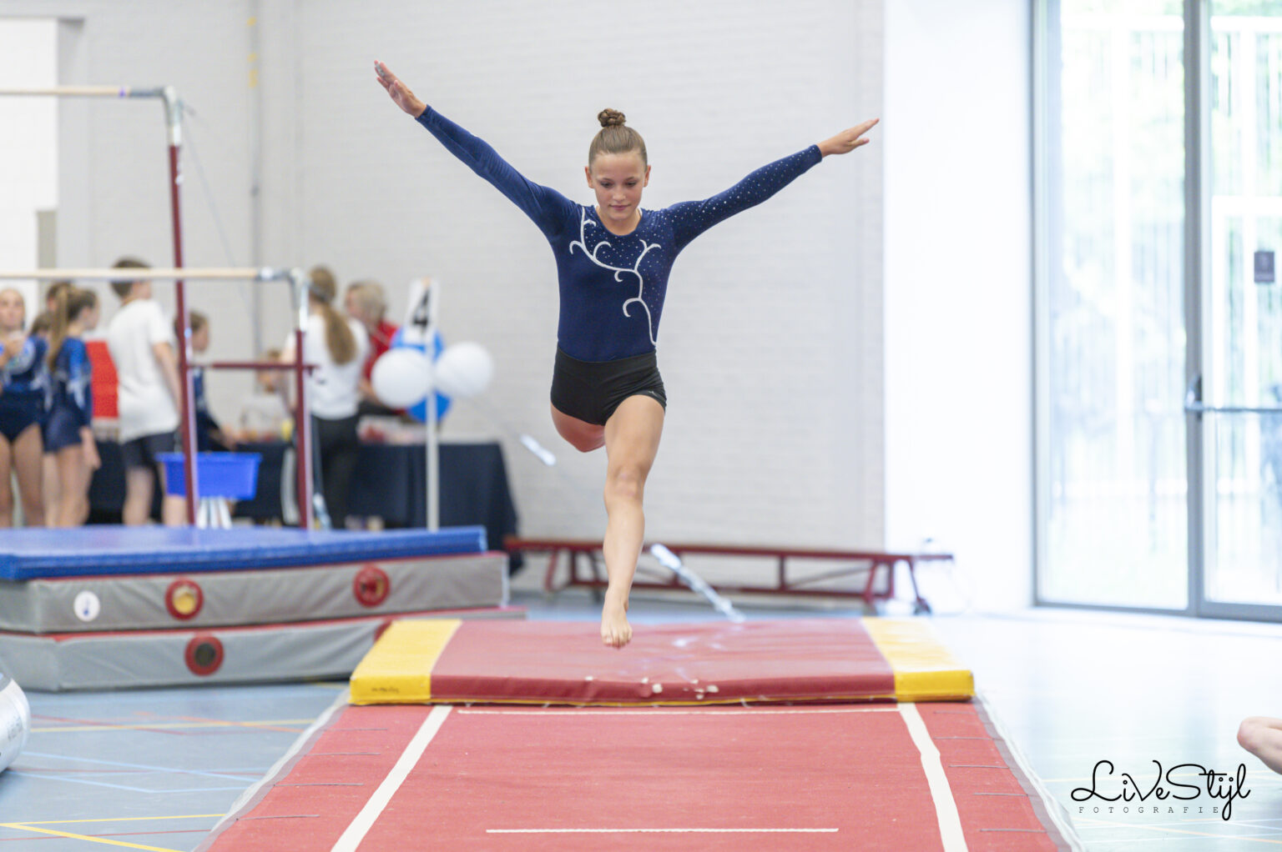
HET LOPENDE SEIZOEN
DE UITDAGINGEN VAN ONZE VERENIGING
  Blijvende aandacht voor de inzet van vrijwilligers
  Uitbreiding van het aantal hoofdtrainers, assistent-trainers en hulpleiding is nodig. Dit geldt specifiek voor enkele turnlessen, maar ook om richting de toekomst het groeiend aantal leden een plek te bieden;.
  G.V. DOS bestaat door de inzet van vrijwilligers. In het verleden, nu maar ook in de toekomst.
  → Assistent-trainer of hulpleiding (1-2 uur per week).
  → Activiteiten Commissie (op jaarbasis +- 40 uur met piekmomenten).
  → Ontwikkelen sponsorplan en sponsorcommissie (NNB).

Slide 14
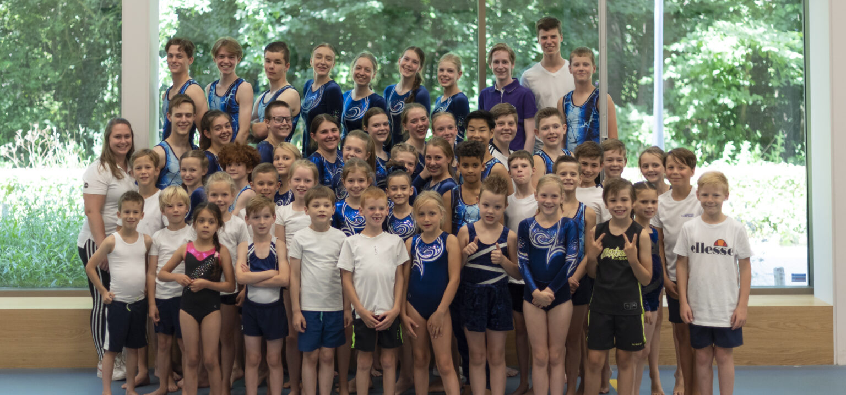
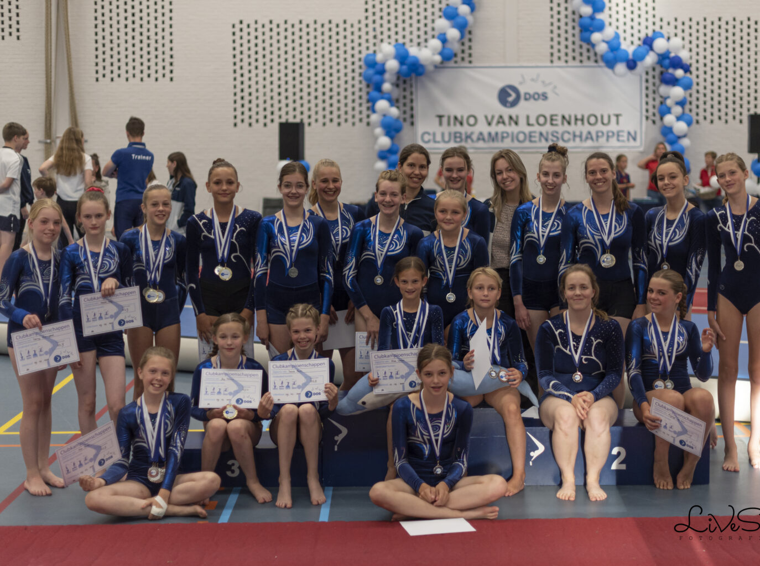
ONZE JUBILARISSEN (SEIZOEN 2025-2026)
  Trainers en vrijwilligers
  Veerle van Zandbeek | 1 september 2025 | 10 jaar lid
  Amy van den Hooff | 30 september 2025 | 10 jaar lid
  Yfke Henst | 13 oktober 2025 | 10 jaar lid
  Paul Verhoeven | 12 juli 2025 | 12,5 jaar lid
  Elke van Velthoven | 13 februari 2026 | 12,5 jaar lid
  Joy Adams | 1 maart 2026 | 12,5 jaar lid
  Guusje Jespers | 23 september 2025 | 15 jaar lid
  Tony Schaardenburg | 7 september 2025 | 20 jaar lid
  Juliet Brokken | 1 augustus 2025 | 30 jaar lid
  Marianne Stasse-Wolthuis | 30 september 2025 | 30 jaar lid
  Helga van Beerendonk | 1 december 2025 | 45 jaar lid
Notes:
rvt: In de mail van 24.07.2025 11:51 uur staat een excel met alle jubilarissen. Screenshot in deze slide toegevoegd.

Slide 15

